Slide 1
Mère Emmanuel-Marie de la Compassion
(Marie Correnson)
Co-fondatrice des Oblates de l’Assomption(1842-1900)
Présentée à travers :
Un objet
Un écrit qu’elle aime
Un écrit d’elle
Un lieu
2 portraits
Un manuscrit

Slide 2
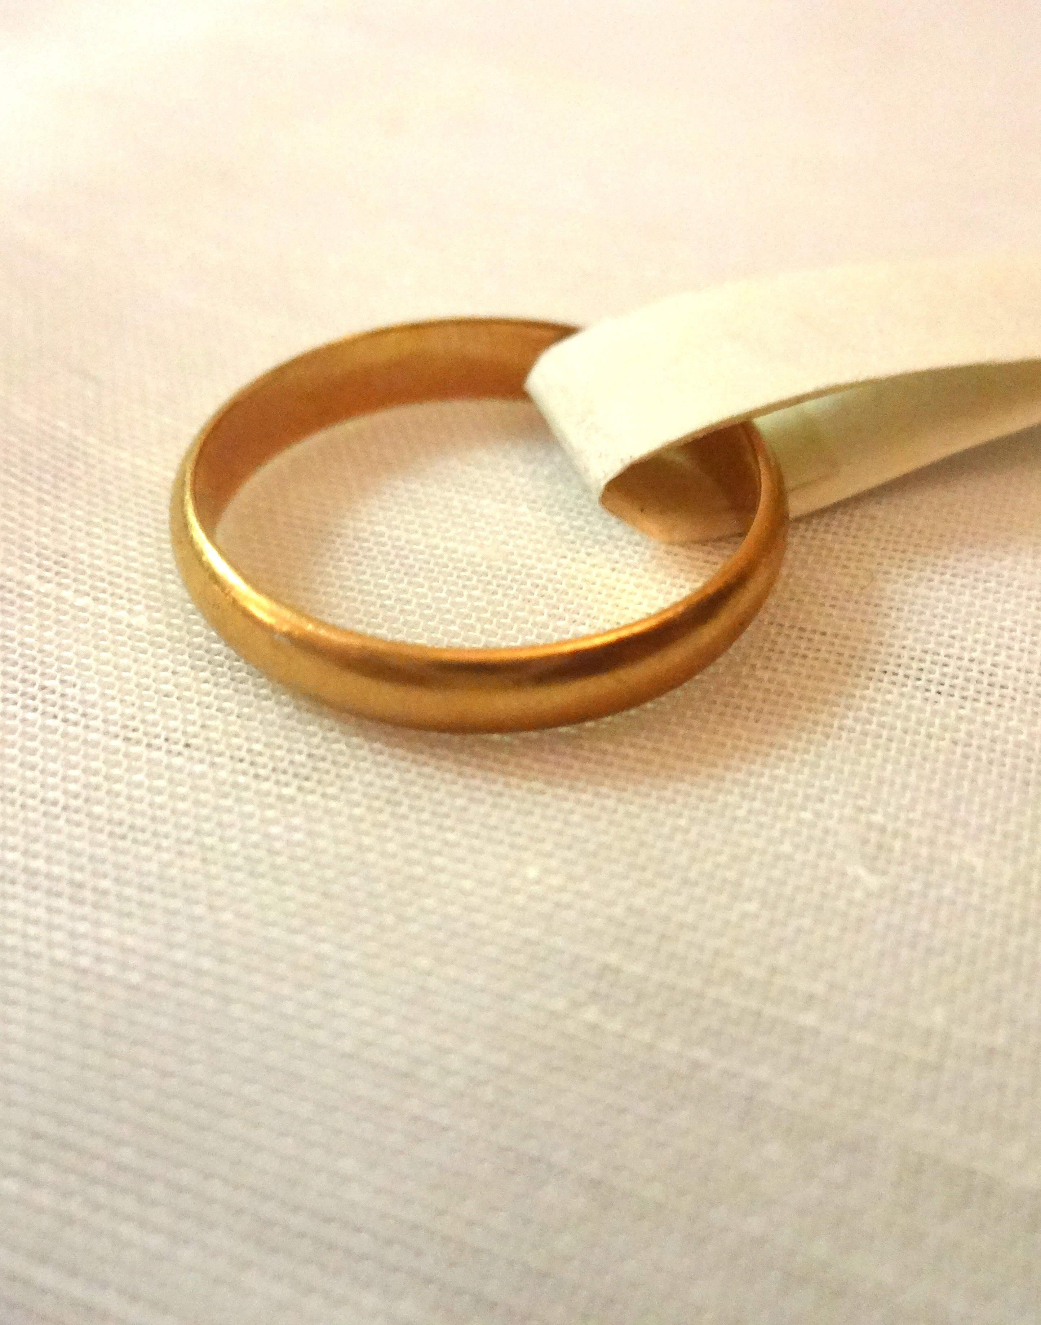
Un objet : son anneau de profession religieuse
Alliance offerte par le Père Emmanuel d’Alzon, le jour de ses vœux perpétuels, après un an de noviciat, le 18 avril 1868, à Rochebelle, Faubourg du Vigan (dans les Cévennes), dans la maison où ont été fondées les Oblates, le 24 mai 1865. Le Père d’Alzon y a fait graver les initiales : R.C.M.T.M.S.E.
« Rosa Cordis Mei Tu Mihi Sponsa Esto »
« Rose de mon Cœur, sois une épouse pour moi »
Parole reçue par Sainte Rose de Lima, une sainte qui lui est chère.

Slide 3
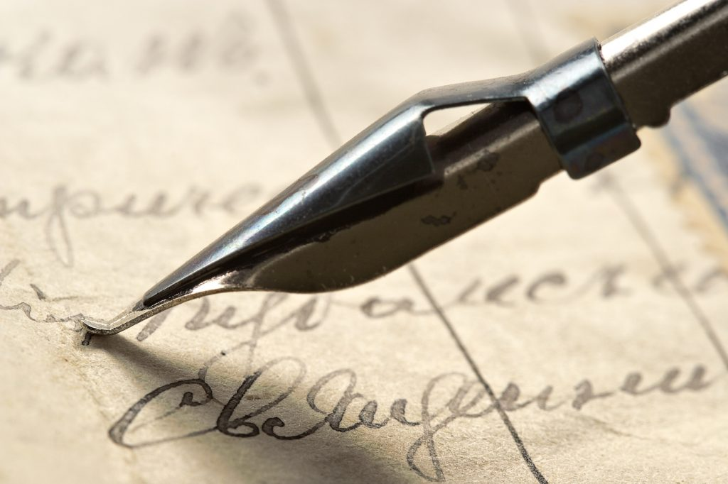
Un écrit qu’elle aime
Extrait d’une lettre du Père d’Alzon depuis Rome, lors du Concile Vatican I (14 décembre 1869)
« On sent que ceux pour qui le Concile se tient, ce sont les amis de Dieu, les petits et les pauvres. Croyez-moi, la puissance de l'avenir est là. C'est par la pauvreté et l'abaissement que le monde sera sauvé, s'il peut l'être. Si quelque chose pouvait m'attrister, ce serait de voir l'œuvre des Oblates dévier. Et si je puis chercher une des raisons de mon faible pour elles, c'est bien cet esprit humble et plus apte, ce me semble, à atteindre une portion du monde que notre Seigneur aime tout spécialement.»
Cet écrit met en valeur la vertu d’humilité que les sœurs Oblates cherchent à cultiver ainsi que leur proximité avec les pauvres et les petits. La mention du Concile nous rappelle que Mère E-Marie Correnson était fille de l’Eglise (Triple amour des OA : le Christ, la Vierge et l’Eglise).

Slide 4
Extraits de correspondances
Extrait d’une lettre au Père E. d’Alzon, le 29 août 1864 (elle a 22 ans ; c’est son Directeur spirituel)
Il faut donc que je marche rapidement du côté de la perfection, je sais que j'ai beaucoup à faire et que je dois me donner à Notre Seigneur plus bien plus entièrement que je ne l'ai fait jusqu'à aujourd'hui… Demandez donc pour moi à notre Seigneur un grand amour pour lui. Je sens fort bien que c'est ce qui me manque.
Extrait d’une lettre à Mère Marguerite-Marie Chamska, le 21 février 1893 (elle a 51 ans)
« Que le bon Dieu a été bon pour nous ! Quel père ! Je suis heureuse de lui appartenir, je voudrais me donner encore plus intimement et cependant je sens que je lui appartiens tout entière, oui, à lui seul, mon Dieu, maintenant et toujours.
A travers ces deux lettres, on perçoit le grand désir de Marie d’aimer le Seigneur et de lui appartenir. On voit aussi le travail de toute une vie pour y parvenir. La deuxième lettre est écrite le jour où Mère E-M apprend de l’évêque de Nîmes que Rome a signé le décret de louange qui reconnaît la Congrégation.

Slide 5
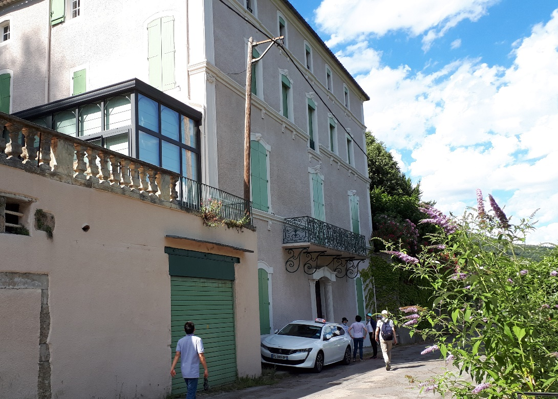
Un lieu : la Communauté “Notre-Dame de Bulgarie”, à Rochebelle, Faubourg du Vigan (Cévennes)
Lieu où la Congrégation
des OA est fondée le 24
mai 1865.
(Photo prise en juillet 2020)

Slide 6
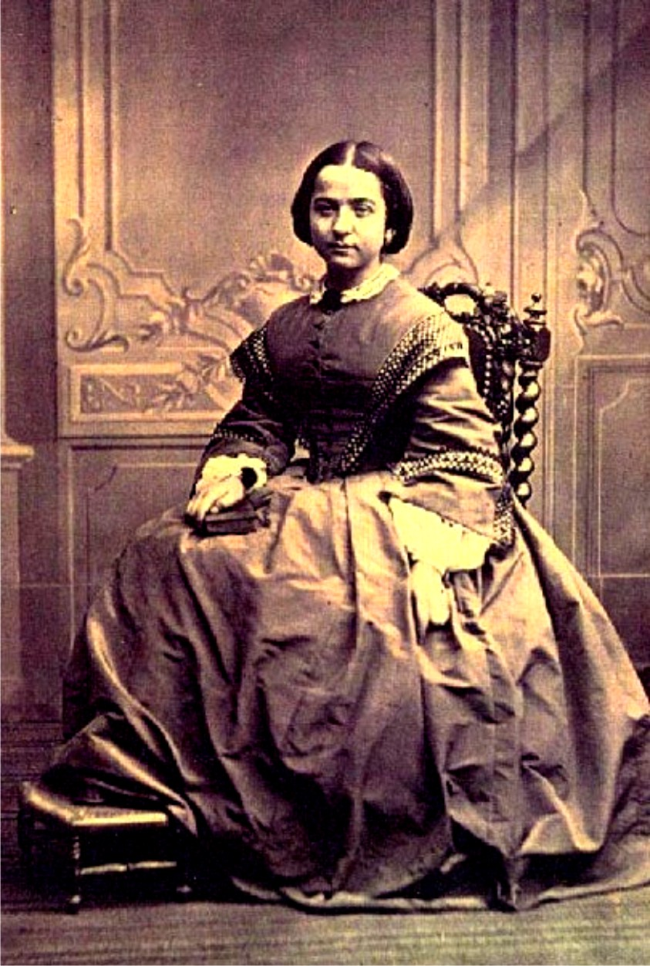
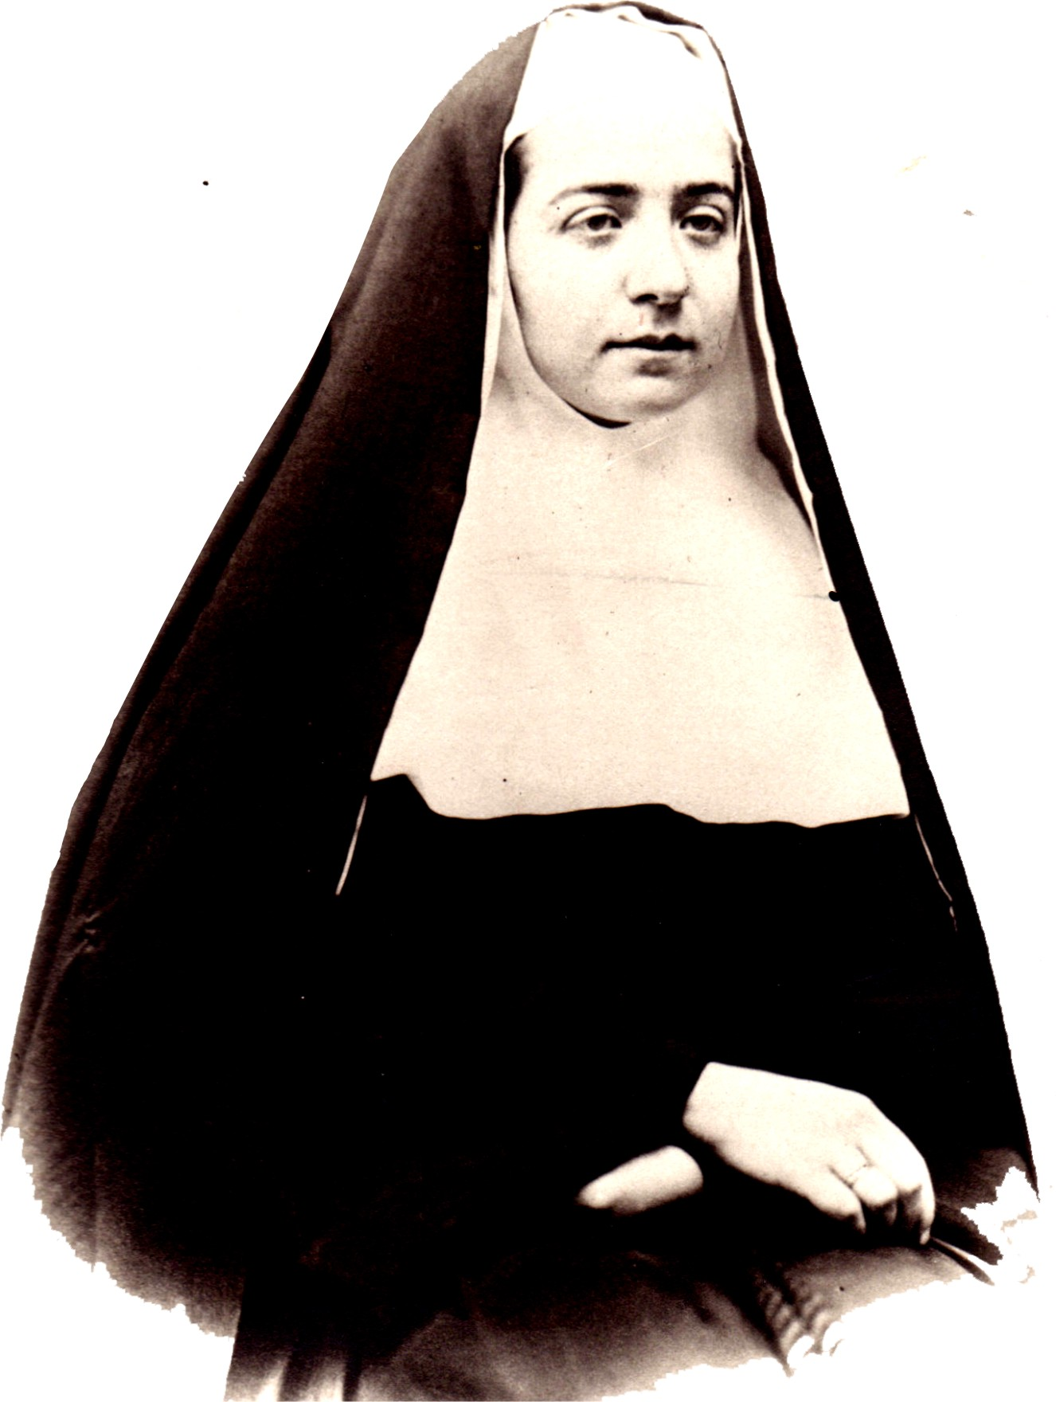
Deux portraits de Marie Correnson
Postulante
Jeune sœur
Marie était issue d’une famille bourgeoise de Nîmes, fille de médecin. Elle a eu quelques réticences au départ à se mêler à des jeunes filles simples de la campagne cévenole.

Slide 7
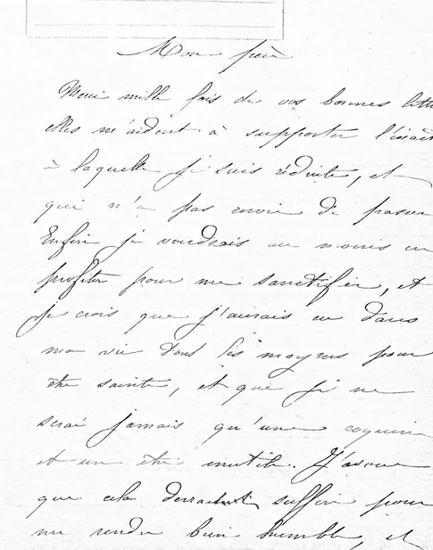
Une lettre manuscrite : lettre du 16 juillet 1871 au Père E. d’Alzon

Slide 8
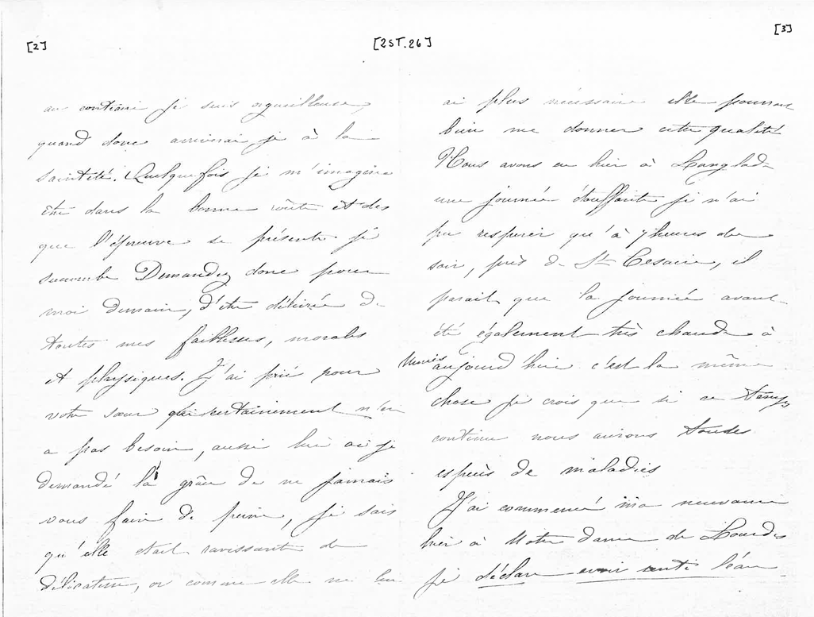
Lettre du 16 juillet 1871 (suite)

Slide 9
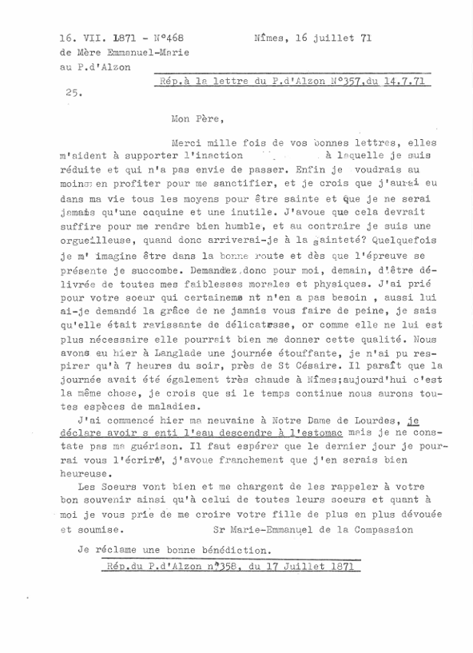
Tapuscrit de la lettre du 16 juillet 1871
On peut voir dans cette lettre la santé fragile de Mère Emmanuel Marie ; son combat spirituel pour la sainteté ; la chaleur estivale de Nîmes et la popularité de ND de Lourdes déjà en 1871

Slide 10
FIN
Auteur : Sr Zoé VANDERMERSCH, Oblate de l’Assomption

